Slide 1
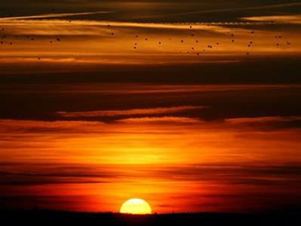
Rozhovor s Bohem

Slide 2
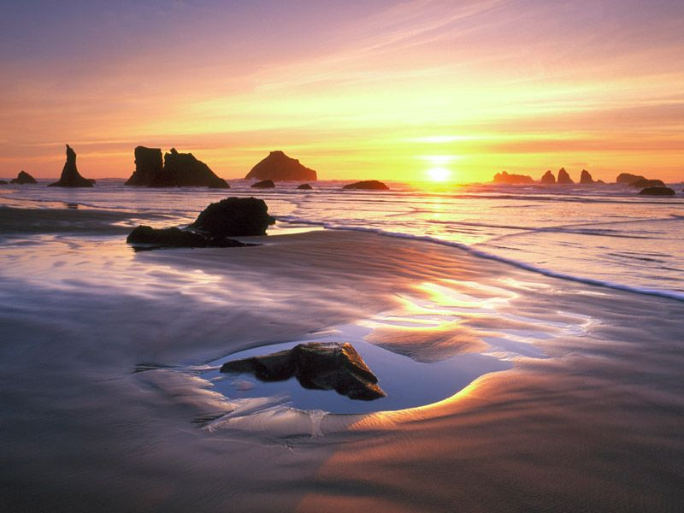
„Pojď dál,“ řekl Bůh.
„Tak ty bys se mnou chtěl udělat rozhovor?“
„Jestli máš čas?“ řekl jsem.

Slide 3
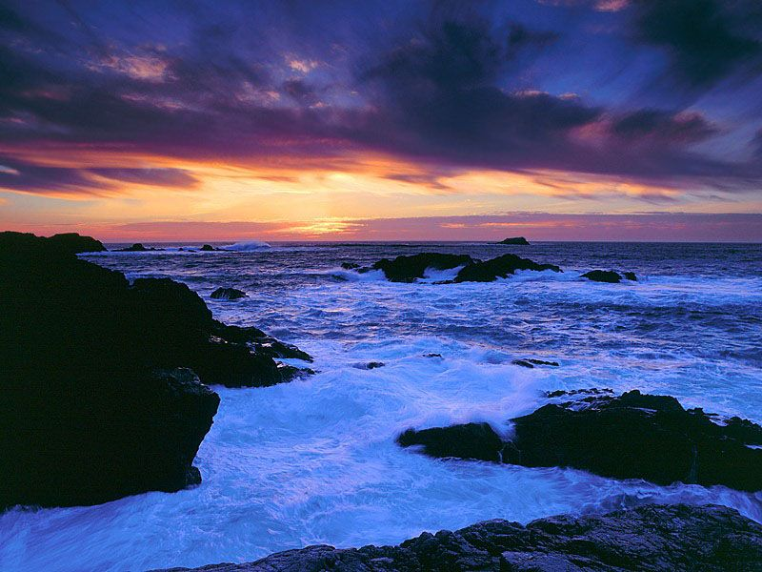
Bůh se usmál a odpověděl: “Můj čas je věčnost,
a proto je ho dost na vše.
A na co se vlastně chceš zeptat?“
„Co Tě na lidech nejvíc překvapuje?“

Slide 4
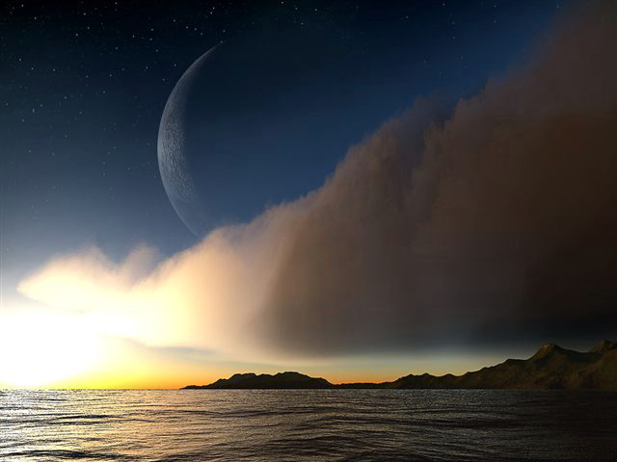
Bůh odpověděl:
„To, že je nudí být dětmi a tak pospíchají, aby dospěli,
a když jsou dospělí, zase touží být dětmi..
Překvapuje mě, že ztrácejí zdraví, aby vydělali peníze,
a potom utrácejí peníze za to,
aby si dali do pořádku svoje zdraví.

Slide 5
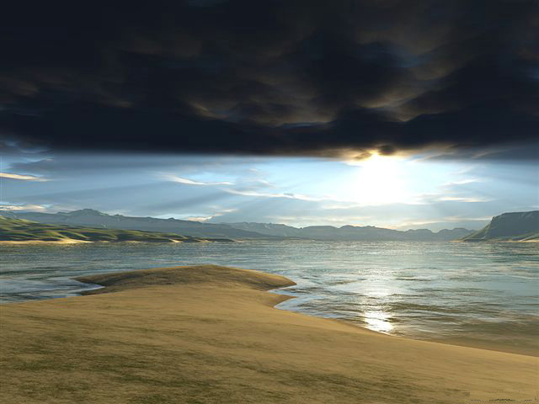
Překvapuje mě, že se tolik strachují o svou budoucnost,
že zapomínají na přítomnost,
a tak vlastně nežijí ani pro přítomnost, ani pro budoucnost.
Překvapuje mě, že žijí, jako by nikdy neměli zemřít,
a že umírají, jako by nikdy nežili.“

Slide 6
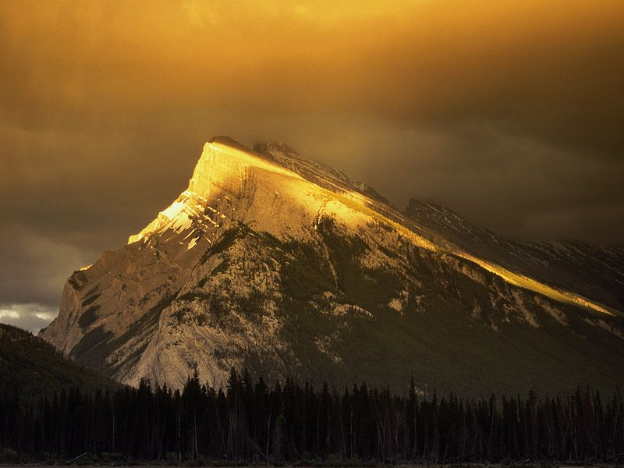
Bůh mě vzal za ruku a chvíli jsme mlčeli..
Potom jsem se zeptal:
„Co bys chtěl jako rodič naučit svoje děti?“

Slide 7
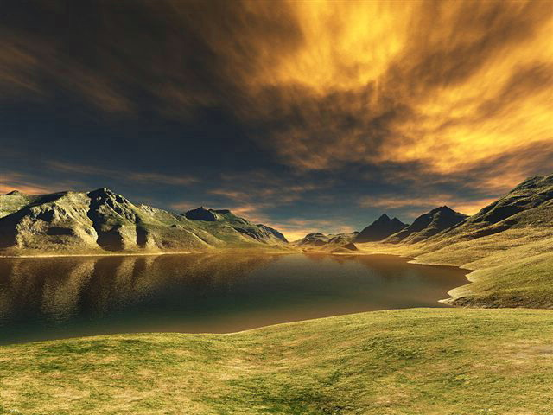
Bůh se usmál a odpověděl:
„Chci, aby poznali, že nemohou nikoho donutit,
aby je miloval.
Mohou jen dovolit, aby je druzí milovali.

Slide 8
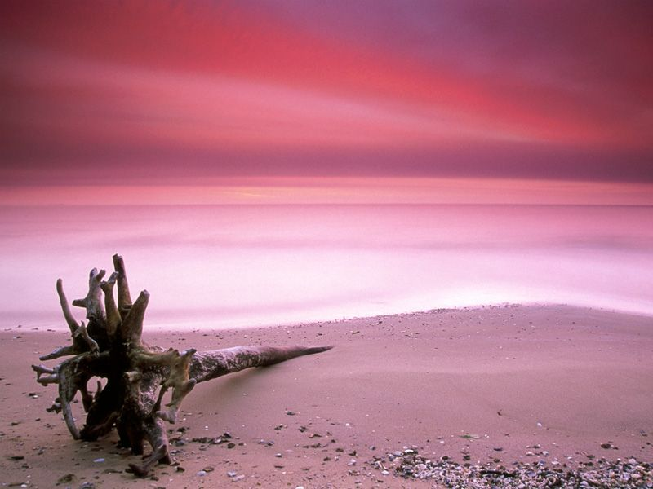
Chci, aby poznali, že nejcennější není to,
co v živote mají, ale koho mají..
Chci, aby poznali,
že není dobré porovnávat se s druhými.
Každý bude souzen sám za sebe, ne proto,
že je lepší nebo horší než jiní.

Slide 9
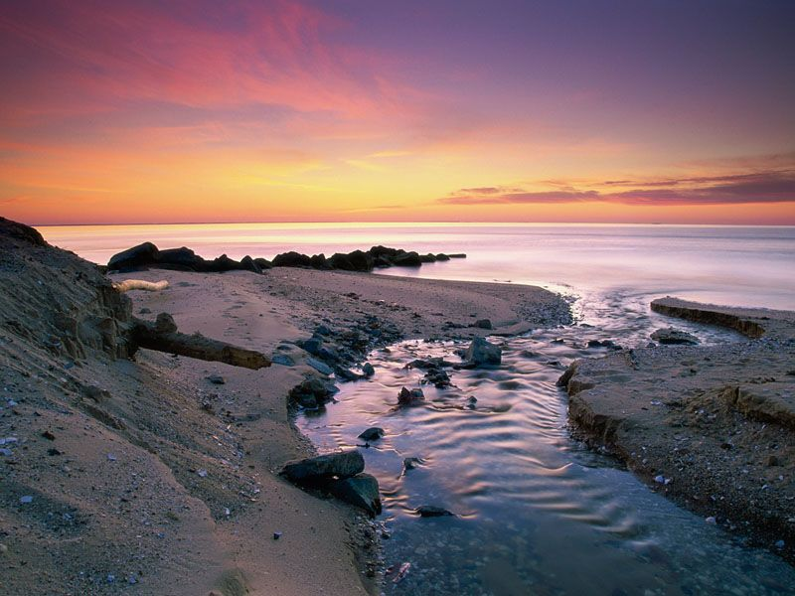
Chci, aby poznali,
že bohatý není ten, kdo má nejvíce,
ale ten, kdo potřebuje nejméně.
Chci, aby poznali, že trvá jen pár sekund způsobit lidem,
které milujeme, hluboké rány,
ale trvá mnoho let, než se takové rány zahojí..

Slide 10
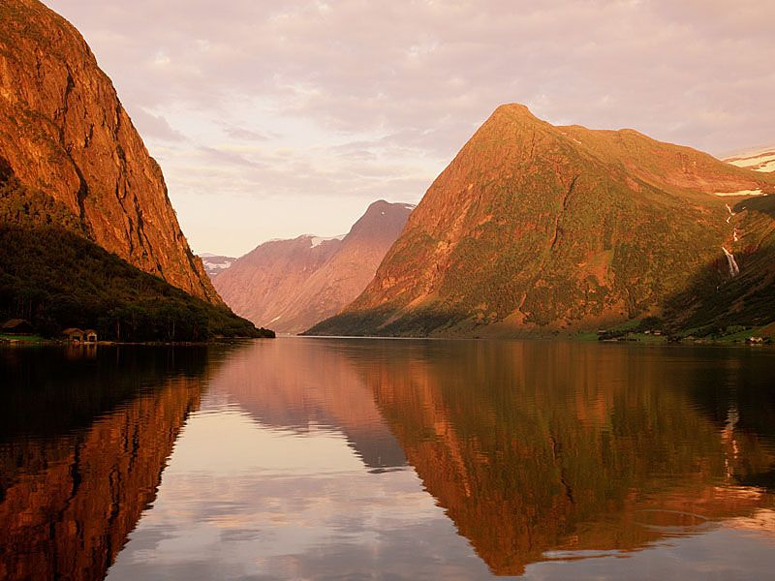
Chci, aby se naučili odpouštět,
odpouštět skutkem..
Chci, aby věděli, že jsou lidé, kteří je velmi milují,
ale kteří nevědí, jak své city vyjádřit.

Slide 11
Chci, aby věděli, že za peníze si mohou koupit všechno,
kromě štěstí.
Chci, aby poznali, že skutečný přítel je ten,
kdo o nich všechno ví, a přesto ho má rád.

Slide 12
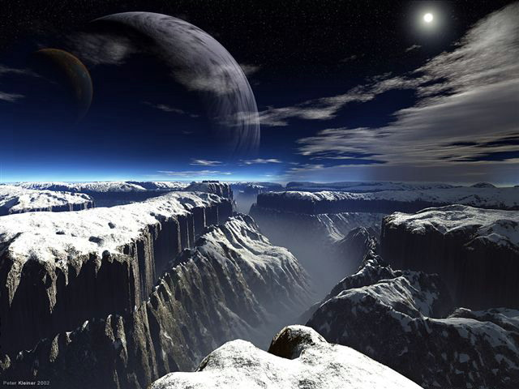
Chci, aby poznali,
že vždy nestačí, aby jim odpustili druzí,
ale že oni sami musí odpouštět.“

Slide 13
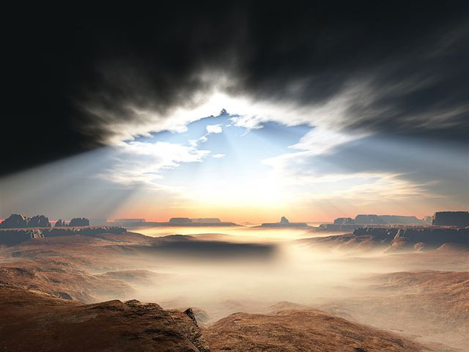
Chvíli jsem seděl a těšil se z Boží přítomnosti..
Potom jsem Bohu poděkoval, že si
na mne udělal čas.
Poděkoval jsem mu za všechno, co pro mne a moji rodinu činí.

Slide 14
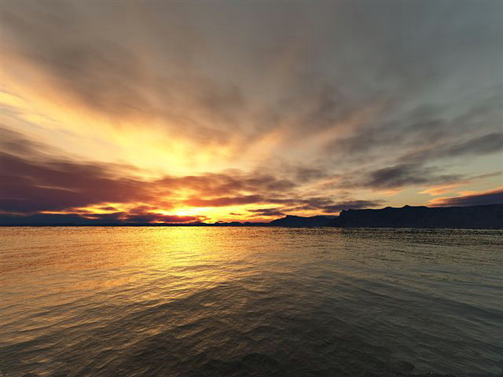
A Bůh odpověděl:
„Kdykoliv.
Jsem tu dvacet čtyři hodin denně.
Jen se zeptej a já ti odpovím.“

Slide 15
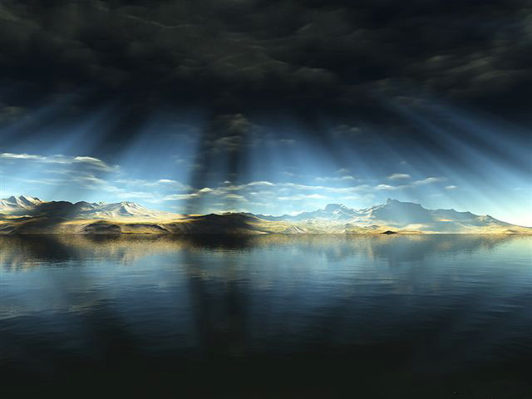
Lidé zapomenou, co jste řekli.
Lidé zapomenou, co jste udělali.
Ale nikdy nezapomenou,
jak se vedle vás cítili.

Slide 16
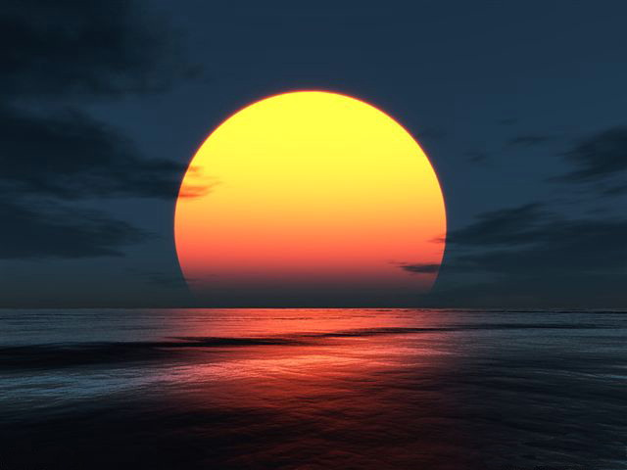
P.S.:
Předej tento mail někomu,
na kom Ti v životě záleží.

